Slide 1
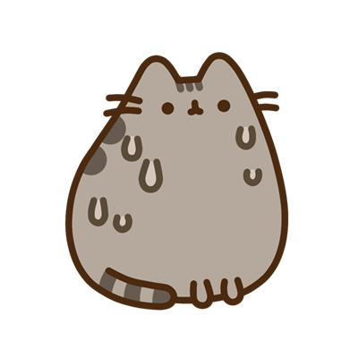
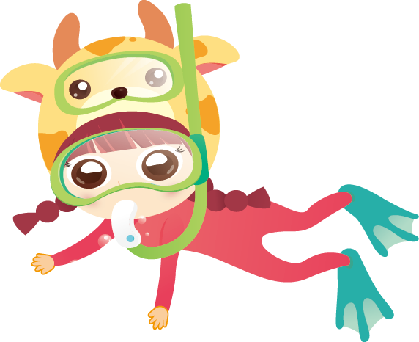

我喜歡游泳
游泳對身體很好
每到游泳完都又餓又累

